Slide 1

PIANI DI STUDIO E TIROCINI
SCIENZE DELL’AMBIENTE E DELLA NATURA

Slide 2
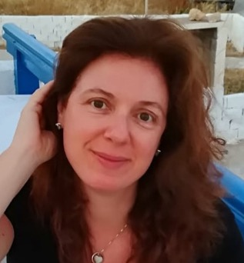
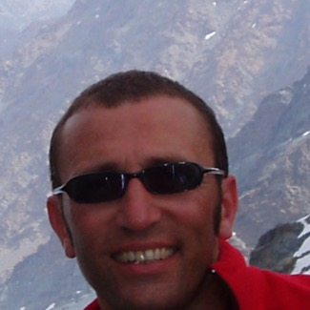
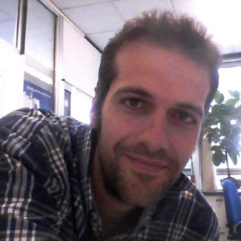
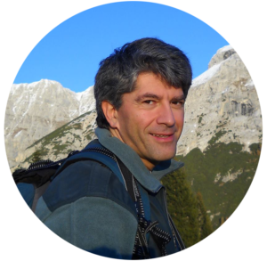
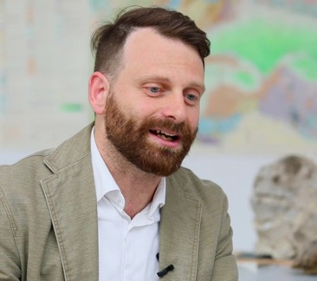
DOCENTI TUTOR
A ogni studente viene affiancato un docente tutor che ha validità per tutto il percorso di studi, esso viene comunicato tramite email nel mese di gennaio dell’anno accademico di iscrizione
Prof.ssa Nicoletta Cannone, Dipartimento di Scienza ed Alta Tecnologia (CO) nicoletta.cannone@uninsubria.it
Prof. Roberta Bettinetti
Dipartimento di (Varese)
Roberta.bettinetti@uninsubria.it
Prof. Andrea Pozzi, Dipartimento di Scienza ed Alta Tecnologia (CO) andrea.pozzi@uninsubria.it
Prof. Andrea Cattaneo,
Dipartimento di Scienza ed Alta Tecnologia (Como)
andrea.cattaneo@uninsubria.it
Prof. Adriano Martinoli,
Dipartimento di Scienze Teoriche e Applicate (Varese)
adriano.martinoli@uninsubria.it
Prof. Franz Livio,
Dipartimento di Scienza ed Alta Tecnologia (Como)
franz.livio@uninsubria.it

Slide 3

Piano di studi

Slide 4
Cos’è il piano di studi?
Possiamo quindi intenderlo come l’elenco delle attività didattiche (insegnamenti, tirocinio, laboratori e altre attività) che ogni studente necessita per raggiungere il numero di crediti formativi per potersi laureare
PIANO DI STUDI = attività obbligatorie + attività opzionali + attività a scelta
Ogni studente avrà delle attività obbligatorie da svolgere
Ogni studente ha la possibilità di scegliere alcuni corsi all’interno di una lista prefissata erogati da SAN
Ogni studente ha la possibilità di scegliere alcuni corsi all’interno di una lista prefissata erogati da
qualsiasi altro corso di laurea di ateneo
Il piano di studi dovrà poi essere approvato dal Consiglio del Corso Di Studi (CCdS) al termine della finestra temporale valutando la coerenza delle attività scelte dallo studente
Quando si compila il piano di studi?
Il piano di studi deve essere compilato dagli studenti entro una determinata finestra temporale che va dal
17 ottobre – 09 dicembre 2022
Il piano di studi può essere modificato dagli studenti all’interno della finestra temporale. Al termine di
questa, per apportare delle modifiche, bisognerà attendere la finestra temporale dell’anno successivo

Slide 6
BIODIVERSITY AND EVOLUTION OF PLANTS
https://www.uninsubria.it/ugov/degreecourse/131775#1
CONSERVATION ECOLOGY
https://www.uninsubria.it/ugov/degreecourse/131777#1
ECO-ETOLOGIA DELLA FAUNA TERRESTRE
https://www.uninsubria.it/ugov/degreecourse/131771#1
ECOLOGIA APPLICATA
https://www.uninsubria.it/ugov/degreecourse/131769#1
ECOTOXICOLOGY
https://www.uninsubria.it/ugov/degreecourse/135700#1
GEOPEDOLOGY
https://www.uninsubria.it/ugov/degreecourse/131776#1
GEOSPHERE AND GEOPROSPECTS OF THE ENVIRONMENT
https://www.uninsubria.it/ugov/degreecourse/131778#1
STORIA E RISORSE DELLA MONTAGNA
https://www.uninsubria.it/ugov/degreecourse/131770#1
TELERILEVAMENTO
https://www.uninsubria.it/ugov/degreecourse/142941

Slide 7
Insegnamenti a libera scelta provenienti da altri corsi di laurea
Genetica (da CdL triennale in Scienze Biologiche – BIO/18 – 8 CFU)
Biotecnologie animali (da CdL triennale in Biotecnologie – AGR/20 – 6 CFU)
Ingegneria sanitaria ambientale (da CdL triennale in Ingegneria per la Sicurezza del Lavoro e dell’Ambiente – ICAR/03 – 9 CFU)
Comunicazione delle emergenze ambientali (da CdL in Scienze della Comunicazione - M-STO/05 – 9 CFU)
Biodiversità ed evoluzione (da CdLtriennale in Scienze Biologiche – BIO/05 – 6 CFU)

Slide 8
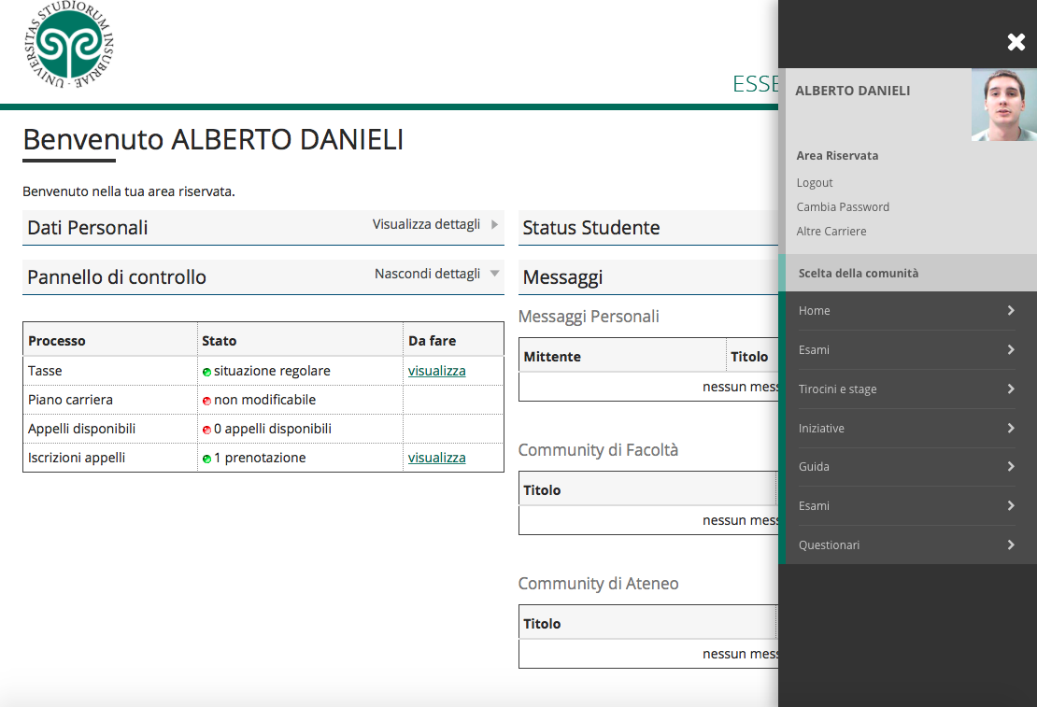
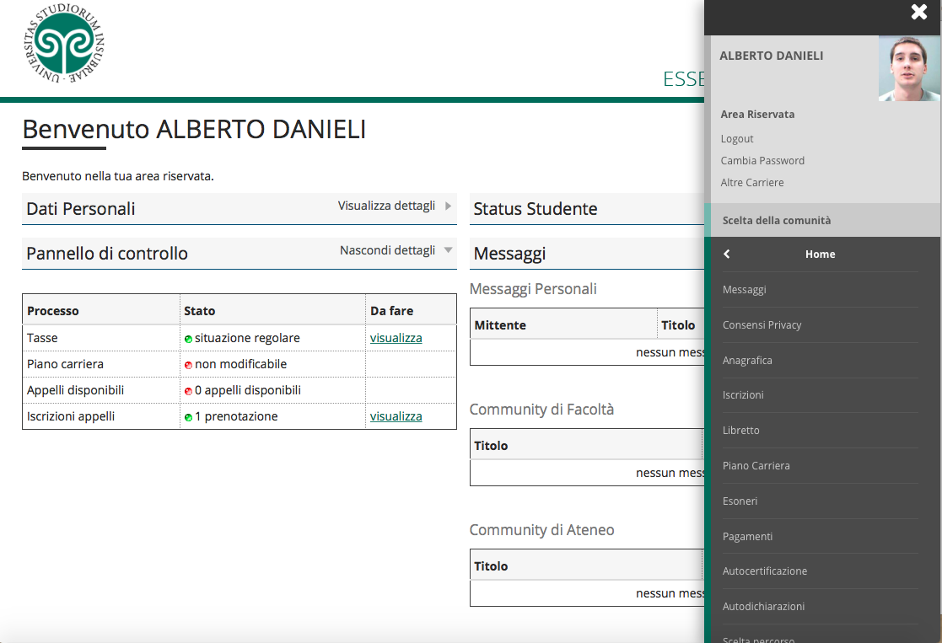
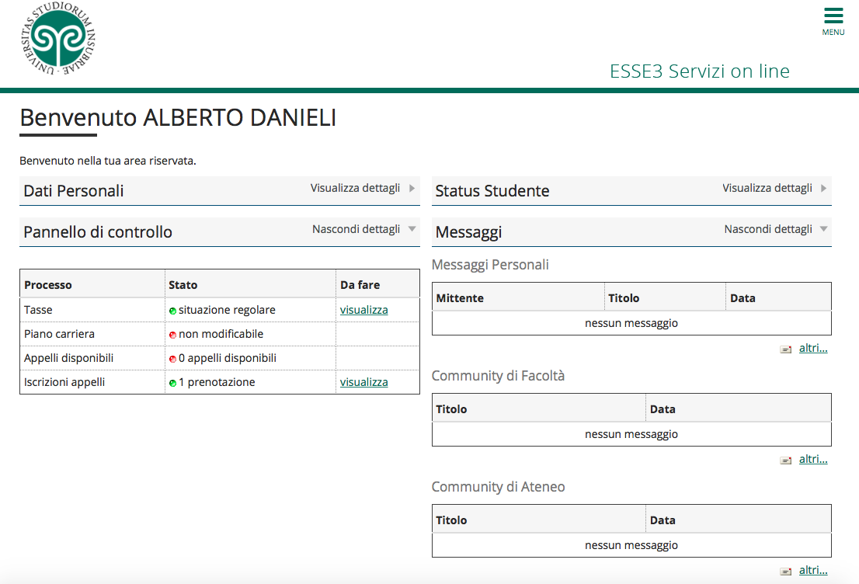
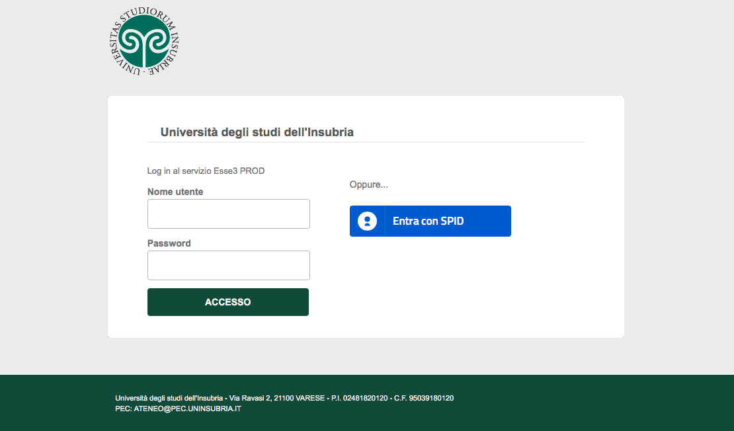
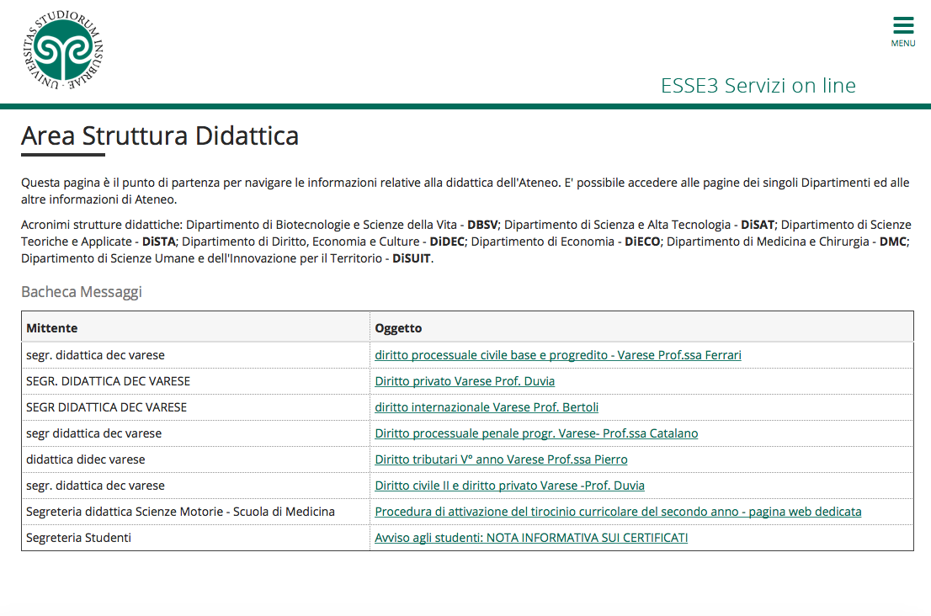
Come si compila?
Collegarsi ad esse3.cineca
Cliccare sul “menu”
Inserire le proprie credenziali
Una volta collegati sul proprio profilo clicchiamo di nuovo “Menu”
Selezionare “Home”
Successivamente “Piano Carriera”
Procedere con il ”Nuovo Piano”

Slide 9
Tesi di laurea
Per attivare il tirocinio, bisogna aver sostenuto e superato tutti gli esami del 1° anno e avere almeno 78 crediti
https://www.uninsubria.it/link-veloci/cerca-i-servizi/tirocini-curriculari-dista

Slide 10
Gruppo di ricerca in Geologia Ambientale
Prof. Alessandro Maria Michetti, Prof. Franz Livio, Dr. Maria Francesca Ferrario
Sono disponibili tirocini di laurea nei seguenti ambiti:
- Rilevamento geologico e geomorfologico di terreno (Varesotto, Lago di Garda)
- Analisi degli effetti ambientali di terremoti recenti e storici, applicazione della scala ESI
- Mappatura di frane sismo-indotte (da remoto)
- Caratterizzazione faglie capaci per microzonazione sismica Bacino di Rieti
- Analisi stratigrafiche, sedimentologiche e petrografiche su sondaggi Casamicciola (Ischia, Napoli), nell’area epicentrale del terremoto del 21 Agosto 20217
- Prove geotecniche di laboratorio per la caratterizzazione di materiali innovativi per esperimenti analogici (Laboratorio di Sedimentologia)

Slide 11
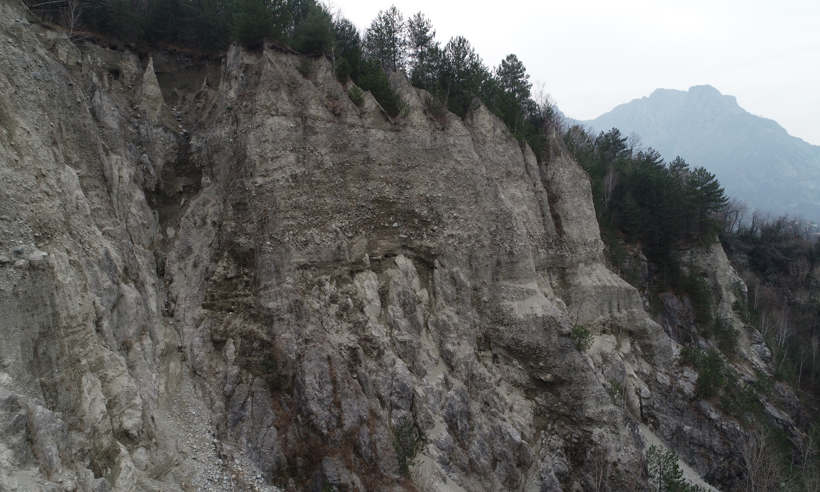
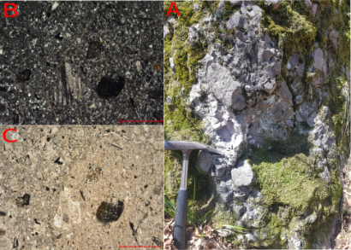
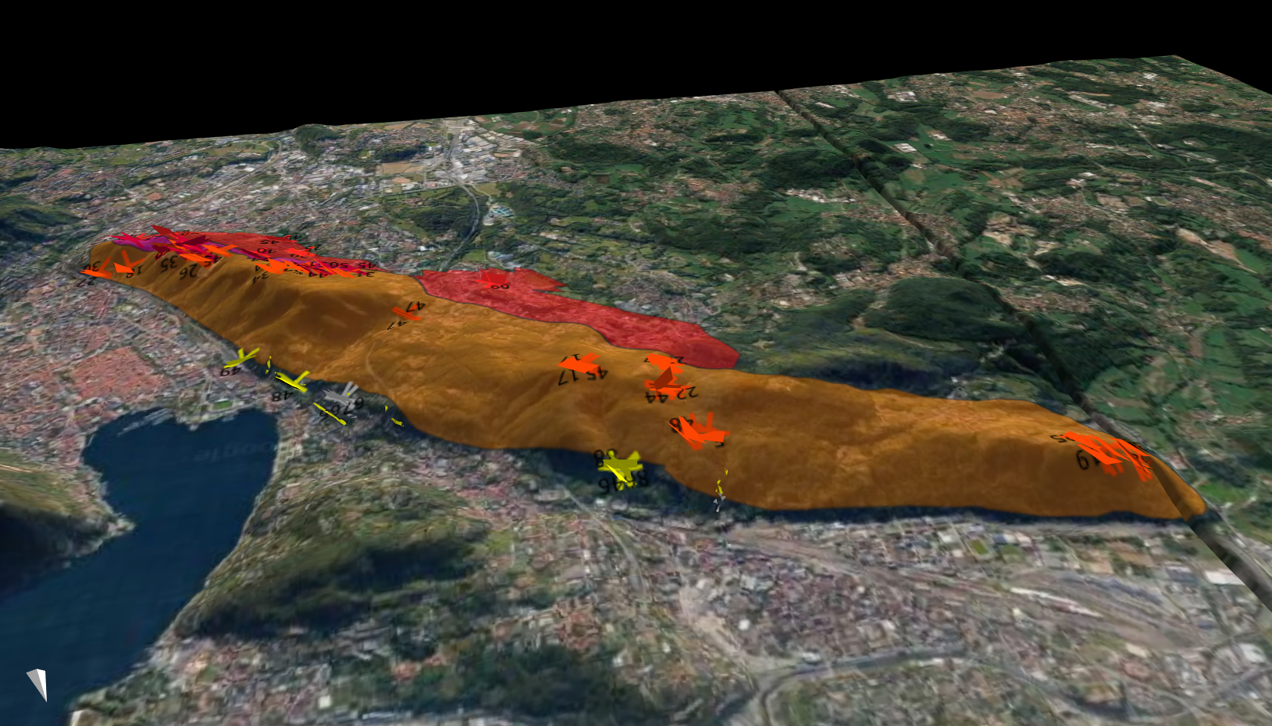
Tirocini disponibili in
Geosfera e Geoprospezioni in Ambito Ambientale
Tirocini che coniugano analisi di terreno (mapping geologico, analisi stratigrafiche, raccolta di campioni di rocce e/o sedimenti), rielaborazioni tramite software GIS, software per elaborazioni fotogrammetriche, software per l’analisi d’immagine, ed analisi minero-chimiche tramite diffrattometro per polveri e SEM-EDS.
Per info: andrea.dicapua@uninsubria.it
Todaro, 2018
Izzo, 2020

Slide 12
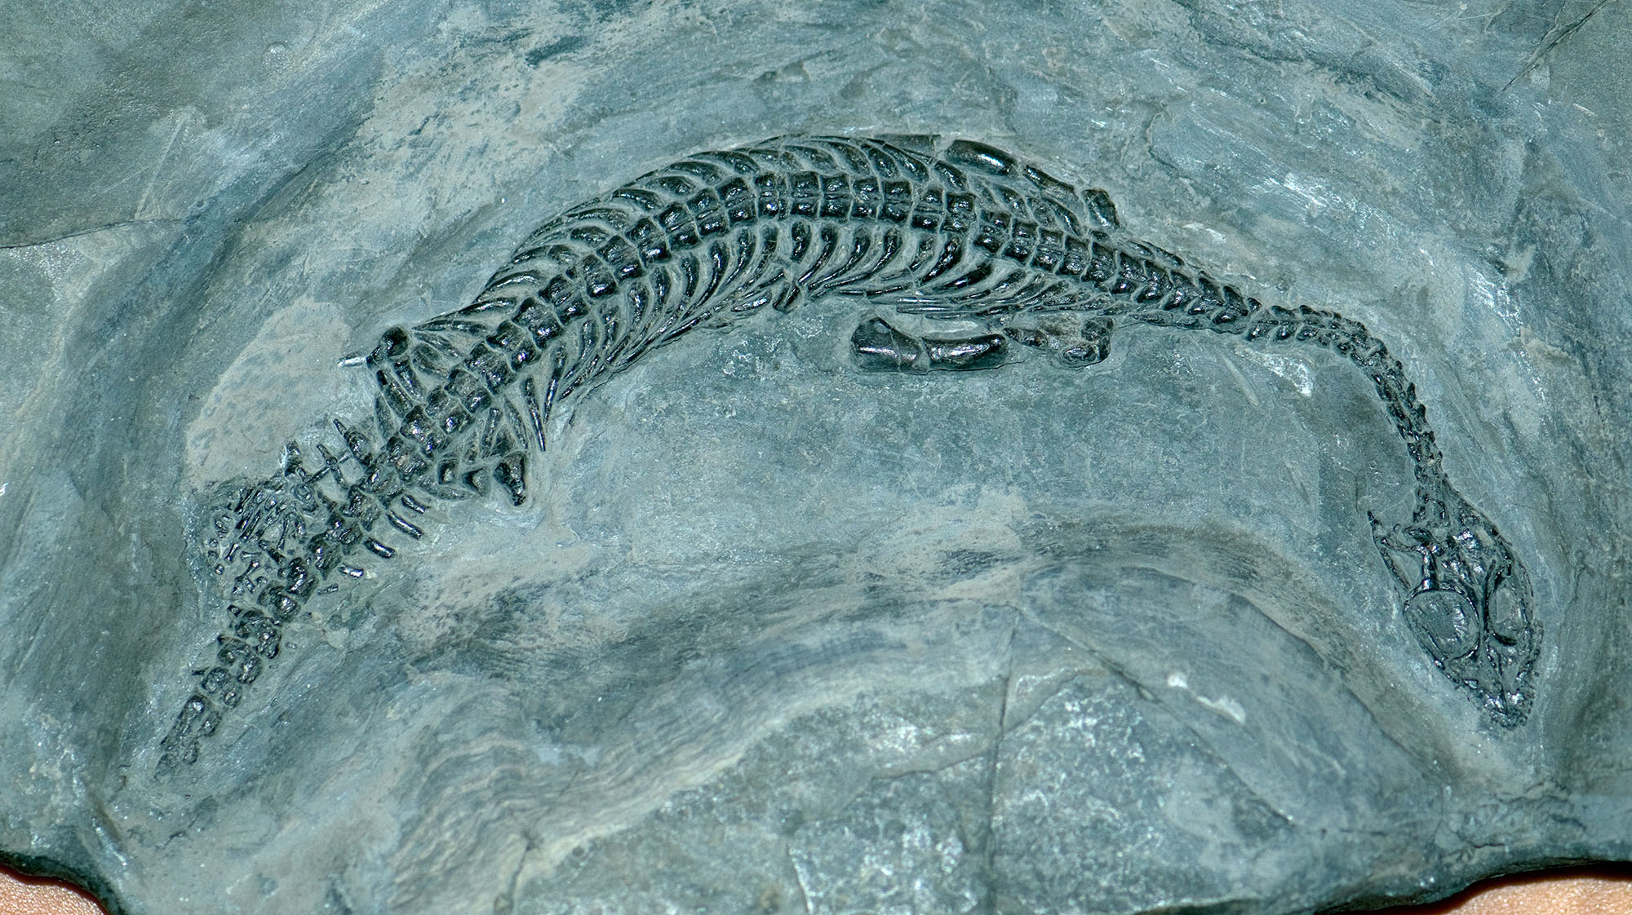
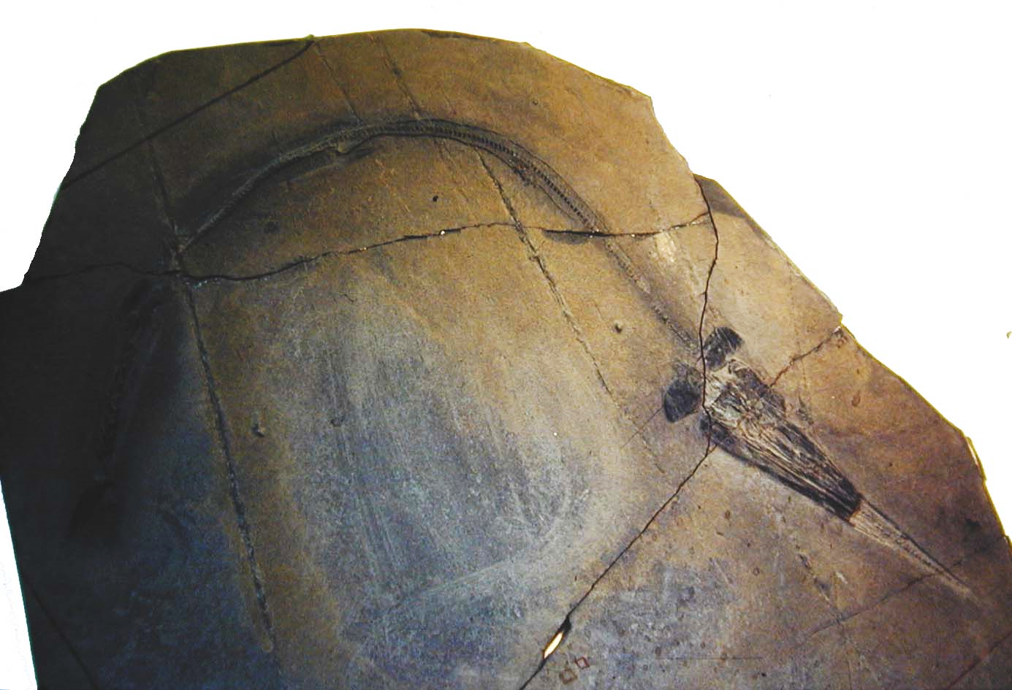
PALEONTOLOGIA
Descrizione anatomica di esemplari di pesci e rettili fossili del Triassico dal Sito UNESCO Monte San Giorgio e in generale Prealpino, al fine di
Classificarli,
Ricostruire la storia tafonomica (= modalità di conservazione),
Individuare (se presenti) dati utili per arricchire le conoscenze sulla paleobiologia/paleoetologia della specie.
Gli esemplari in genere si trovano presso musei ed altri enti esterni all’Università.
Può essere compresa una fase di preparazione degli esemplari nel laboratorio del docente o dell’ente che li conserva.

Slide 13
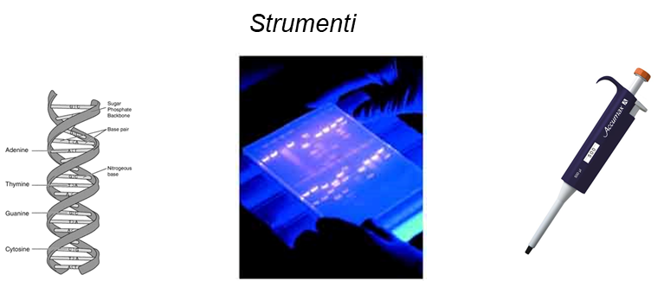
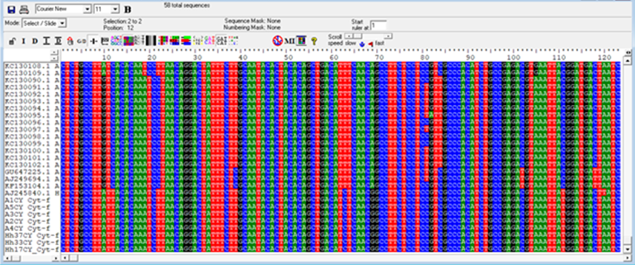
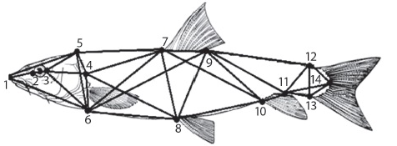
Progetti di tesi in ECOLOGIA
Contatti: Prof. Giuseppe Crosa giuseppe.crosa@uninsubria.it
dr. Serena Zaccara serena.zaccara@uninsubria.it
STUDIO ECOLOGICO ED EVOLUTIVO DELLA FAUNA ITTICA
Attività:
analisi ecologica ed evolutiva di popolazioni di specie ittiche endemiche mediante tecniche di laboratorio molecolare ed elaborazioni bioinformatiche
Studio del fenotipo mediante analisi di immagini fotografiche ed morfometriche
Progetti condotti in laboratorio di ecologia
Via Dunant 3 , 3° piano
Si riceve su appuntamento

Slide 14

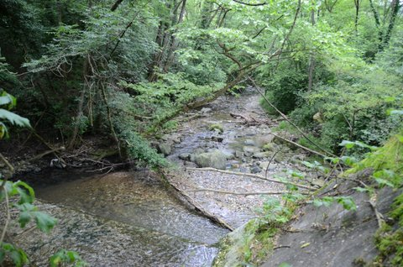
Tematiche dei tirocini presso Prof. Di Guardo/Dott.ssa Terzaghi (Environmental Modelling Group)
I tirocini comprendereranno attività di laboratorio (analisi di campioni ambientali in diverse matrici) e uso di modelli per la comprensione del destino ambientale
Esempio di tematiche
Studio della contaminazione dell’aria tramite foglie come campionatori passivi
Microinquinanti emergenti nelle acque
PCB e nuovi metaboliti sulfonati negli ambienti terrestri

Slide 15


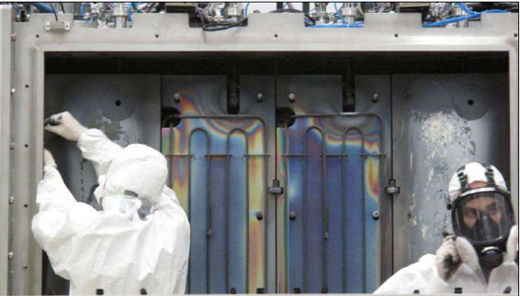
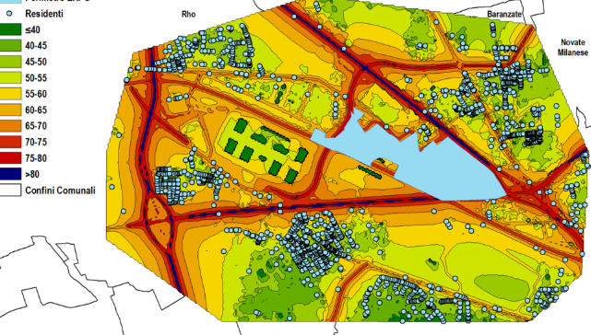
Gruppo di ricerca RAHH
Proff. Cavallo, Cattaneo, Spinazzé
Ambiti di ricerca
Valutazione del rischio chimico per l’uomo
Valutazione dell’ esposizione
Qualità dell’aria negli ambienti indoor
Modellistica dell’esposizione
Valutazioni di impatto sanitario
Gestione del rischio per la salute
Progetti di tirocinio (attualmente) disponibili
Valutazione dell’efficienza di abbattimento dei bioaerosol in mezzi di trasporto ad opera di dispositivi di sanificazione
Sviluppo di nuove metodiche per il monitoraggio di aerosol pericolosi alla luce delle novità normative relative alla classificazione (SiO₂, TiO₂)
Tirocini esterni in aziende in ambito HSE
Notes:
Si potrebbe dire che il corso di tossicologia ambientale e occupazionale si inserisce nel tema generale dell’interazione tra uomo e ambiente, con particolar attenzione alle modificazioni derivanti dall’esposizione a stressors ambientali, sia a livello tossicocinetico che tossicodinamico. Il corso tratta quindi dell’uomo, non solo come modificatore dell’ambiente, ma come oggetto dell’impatto di queste modificazioni.
Viene data inoltre grande importanza alle componenti regolatorie sviluppate a livello di EU per la tutela della salute umana e dell’ambiente.

Slide 16
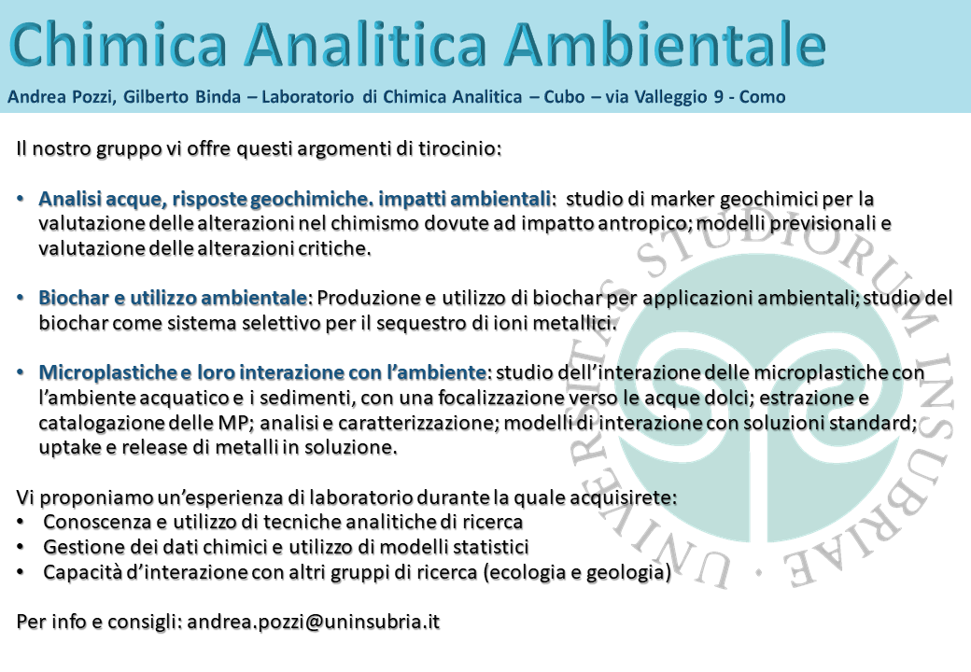

Slide 17

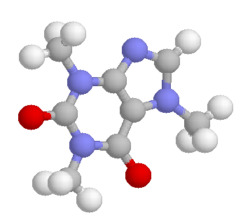



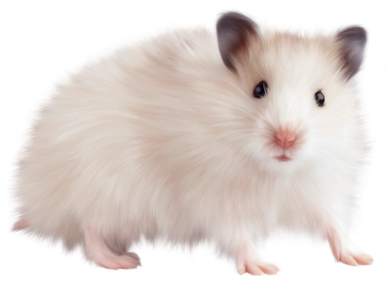

UNITA’ DI RICERCA QSAR IN CHIMICA AMBIENTALE ED ECOTOSSICOLOGIA
Dipartimento DiSTA (VARESE)
Prof. Ester Papa – ester.papa@uninsubria.it
Sviluppo di modelli in silico alternativi alla sperimentazione animale mediante l’applicazione di relazioni quantitative struttura-attività (QSAR, Quantitative Structure-Activity Relationships).
I modelli QSAR vengono utilizzati per la predizione di attività e proprietà di interesse tossicologico/ecotossicologico, farmacologico e ambientale di contaminanti noti (es. pesticidi, sostanze industriali) ed emergenti (es. farmaci, cosmetici, nanoparticelle).
Questi approcci ricadono nella strategia delle 3R (Reduce, Refine and Replace) volti alla riduzione e sostituzione dei test su animali.
Tecniche utilizzate: modellistica al computer con vari software per analisi di dati multivariati e per modellistica QSAR
Y=f(X)0
Reduce tests,
save time, money
and animal lives

Slide 18
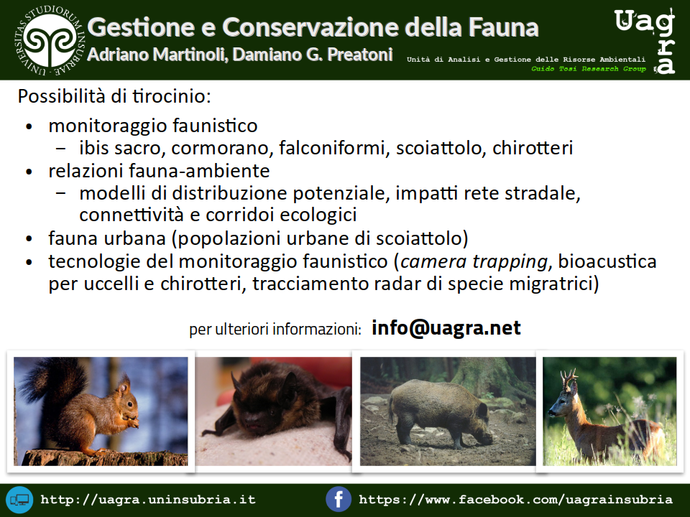

Slide 19
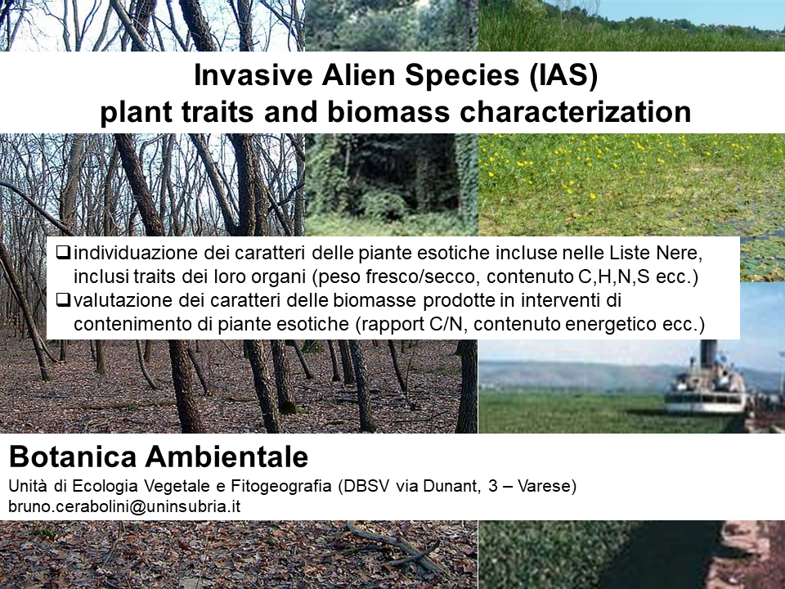

Slide 20
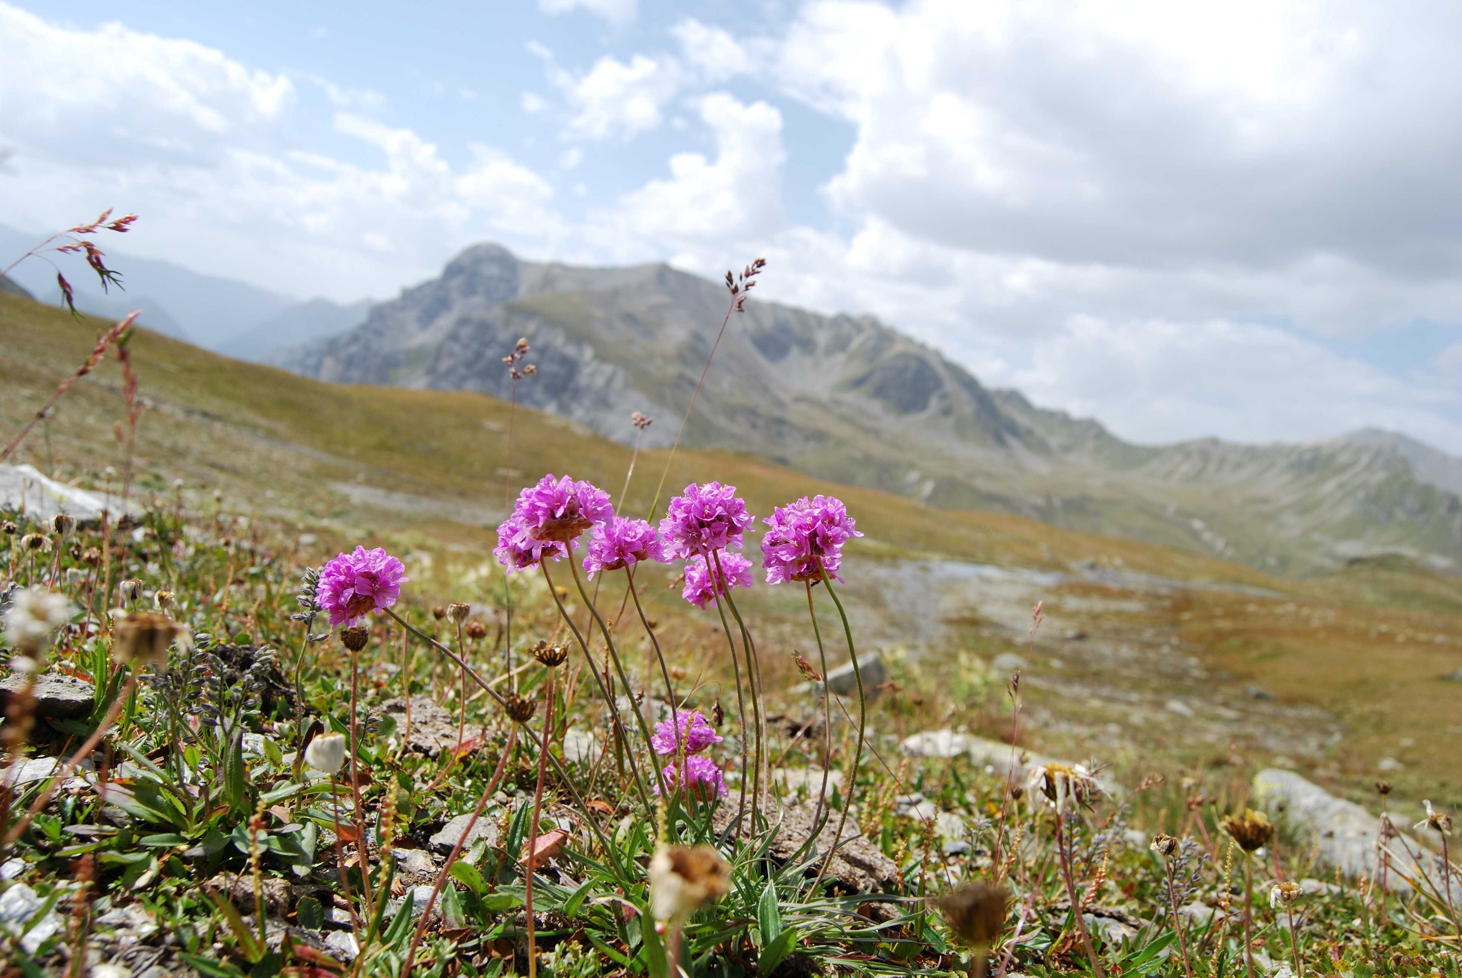
Impatti del Cambiamento Climatico sugli Ecosistemi Vegetali
Prof. Nicoletta Cannone – nicoletta.cannone@uninsubria.it
Mitigazione del Cambiamento Climatico – Progetto Back from the Future
Cartografia vegetazionale; Forzanti del Cambiamento Climatico: Flussi di CO₂; fenologia delle specie e comunità vegetali
Tesi interdisciplinari sugli impatti del cambiamento climatico in collaborazione con il team del Prof. Guglielmin

Slide 21
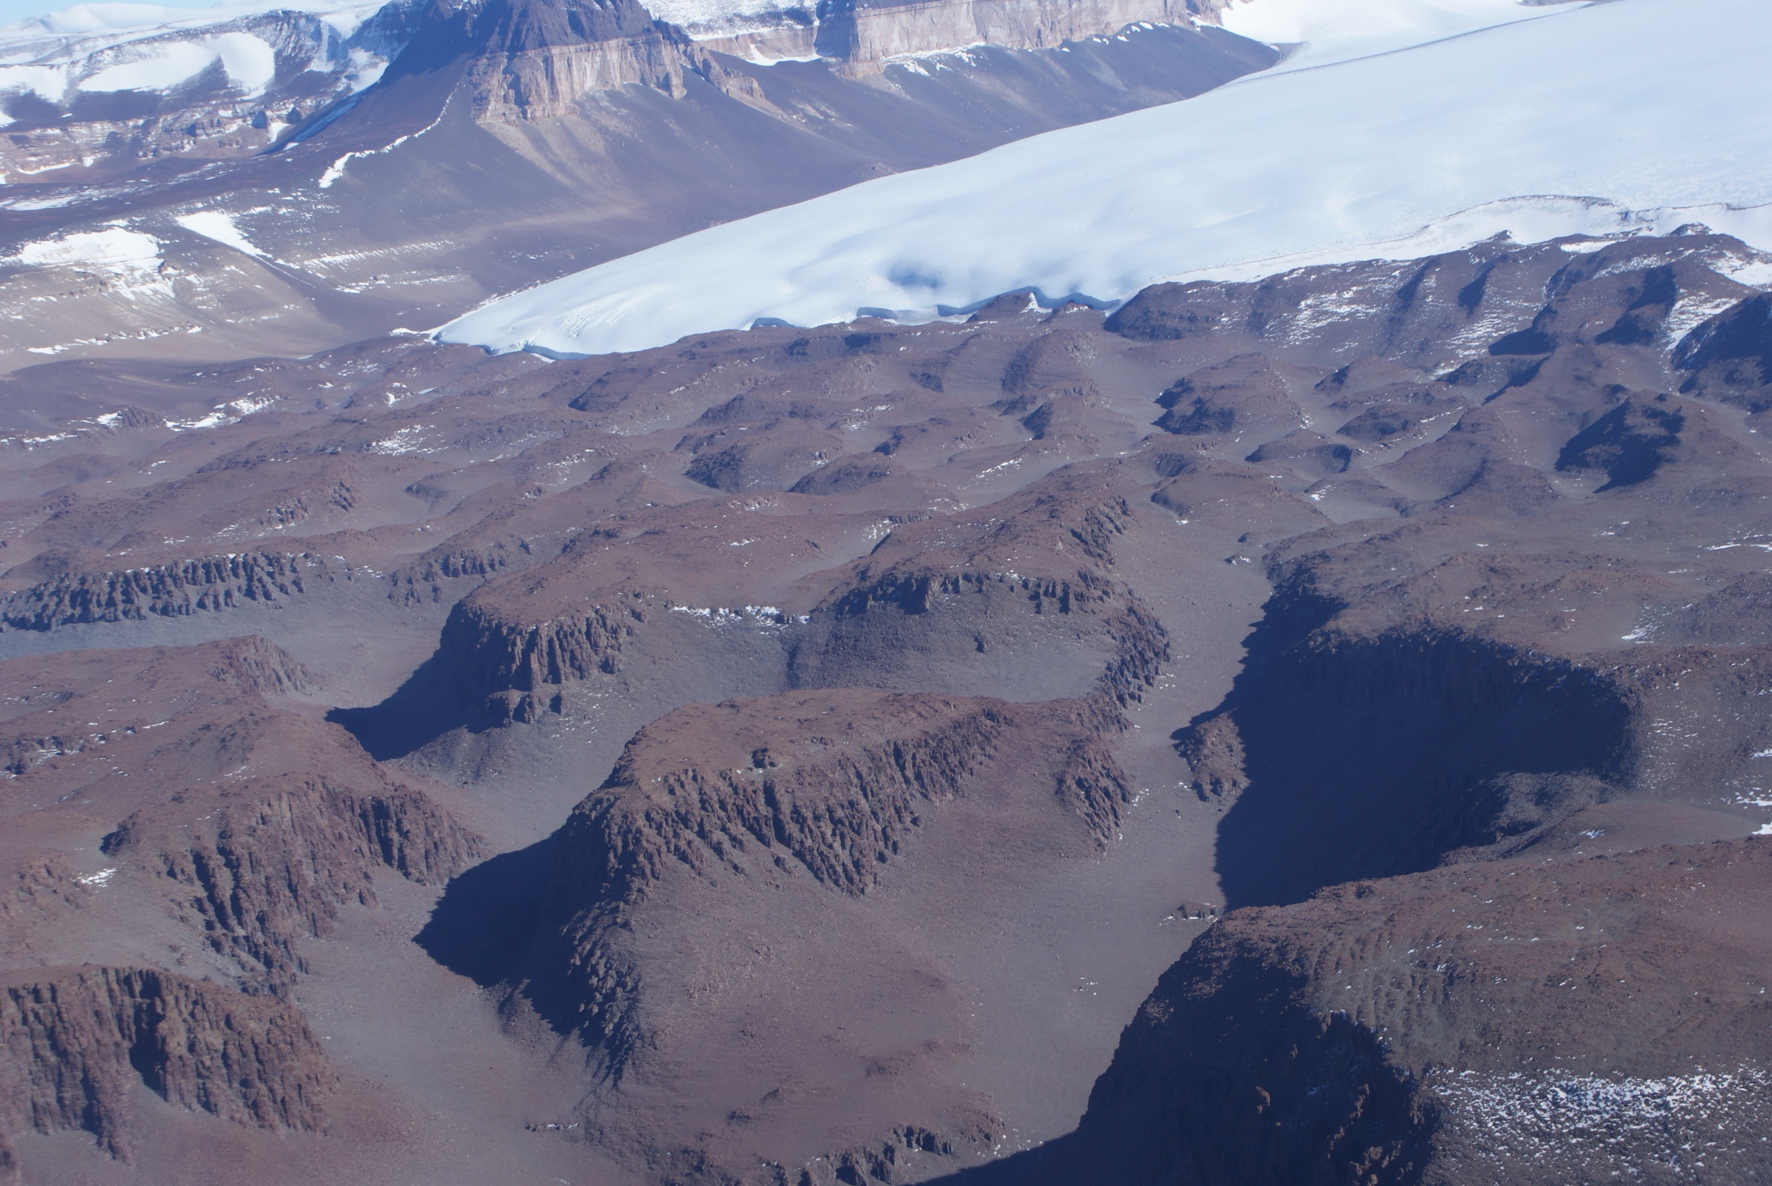
Climate Change Impacts Laboratory
Resp. Mauro Guglielmin
Post Doc Stefano Ponti; Alessandro Longhi
Tesi disponibili per Monitoraggio Impatti del Cambiamento Climatico su Permafrost, Ghiacciai e ecosistemi correlati (in collaborazione con Team Prof. Cannone).
AREE DI STUDIO: ALTA VALTELLINA, PIEMONTE SETTENTRIONALE, ARTICO (Alaska, Svalbard, SOLO MAGISTRALI),
DISCIPLINE e METODI: GEOMORFOLOGIA, GEOLOGIA DEL QUATERNARIO, PEDOLOGIA, GEOFISICA, FOTOGRAMMETRIA, REMOTE SENSING (UaV, Termografie), PALEOCLIMATOLOGIA
Possibili anche tesi solo di Laboratorio e alcune tesi su Alterazione dei Graniti (Tafoni, Vaschette) in Sardegna

Slide 22
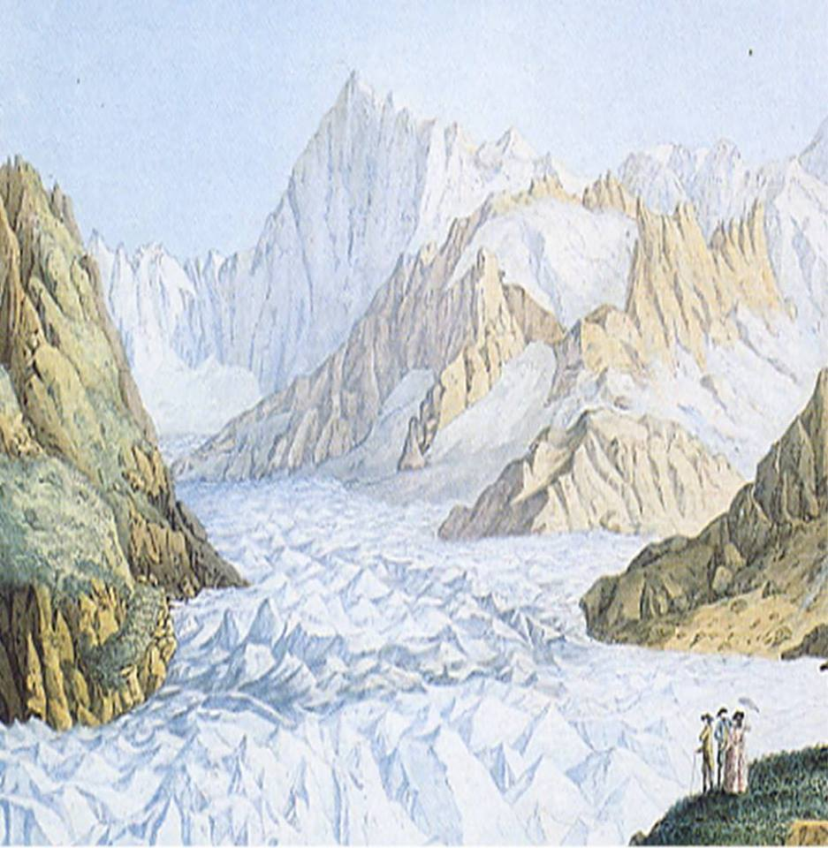
I tirocini esterni disponibili su argomenti di formazione e di ricerca relativi a temi di storia e risorse della montagna possono essere attivati presso le seguenti strutture:
Museo Nazionale della Montagna, Torino
Ecomuseo, Comune di Orino (Varese)
Museo della Cultura Rurale Prealpina, Brinzio (Varese)
Nuove convenzioni con altri enti potranno
essere attivate anche su proposta
degli studenti al docente di
riferimento per i temi di
storia e risorse della montagna
(prof. Ezio Vaccari - ezio.vaccari@uninsubria.it)

